Slide 1
Divide and Conquer I
Michael Tsai
2014/9/18

Slide 2
Algorithm Design Strategy
不是教你”某種演算法”
而是怎麼用”某些策略”來”設計演算法”
第一課: 各個擊破=Divide & Conquer

Slide 3
什麼是Divide-and-Conquer
當碰到一個問題的時候:
把問題分解(Divide)成一些比較小的同樣問題
if 問題小到可以直接解決(Conquer),
then 直接解決
else 遞迴地呼叫自己的分身解決較小的這些問題
把已解決的小問題解答結合(Combine)起來變成原來的問題的解答
Base case
Recursive case

Slide 4
Divide and Conquer的好處
容易能解決困難的問題
思考模式: 解決最簡單的case + 整合小問題的答案變成大問題的答案
通常也容易因此想出更有效率的演算法
執行時間的複雜度比較低
適合平行運算 (Multi-core systems!)
更有效的記憶體存取
小的subprogram與它的subprogram們的資料都可以放在在CPU的cache裡面, 而不需要存取速度比較慢的主記憶體

Slide 5
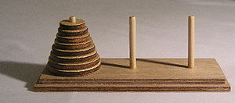
例子1: 河內塔
規則:
每次可以移動每根棍子上最上面的盤子, 到其他棍子已有的盤子上.
大盤子不能放在小盤子上面
一次只能移動一個盤子

Slide 6
例子1: 河內塔
目標: n個盤子, 柱子1移到柱子3
n個盤子
1
2
3

Slide 7
例子1: 河內塔
Base Case:
n=1時, 直接可以把盤子移過去
1
2
3

Slide 8
例子1: 河內塔
Recursive Case:
n>1時:
1. n-1個盤子, 從柱子1移到柱子2
3. n-1個盤子, 從柱子2移到柱子3
1
2
3
2. 把最大的盤子從柱子1移到柱子3

Slide 9
例子1: 河內塔
Divide在哪裡?
原本: n個盤子從柱子1移到柱子3
分成:
n-1個盤子從柱子1移到柱子2
1個盤子從柱子1移到柱子3
n-1個盤子從柱子2移到柱子3
Combine在哪裡?
這個例子不需要額外combine
比較小的同樣問題

Slide 10
例子2: Merge Sort
Input: n個數字
Output: 照順序由大排到小
n個數字
n個排好順序的數字

Slide 11
例子2: Merge Sort
Base Case:
n=1時, 沒有排序的問題, 直接輸出
1個數字
啥都不用做
1個排好順序的數字

Slide 12
例子2: Merge Sort
Recursive Case:
n>1時
n個數字
分別排序: 比較小的同樣問題
Divide: 分成兩等分,分別排序
n/2個數字
n/2個數字
Combine: 兩個排序好的數列合併成一個
n個排好順序的數字

Slide 13
例子2: Merge Sort
Divide在哪裡?
原本: 把n個數字排序
分成:
2個 (n/2個數字排序)
Combine在哪裡?
把兩個排好的數列合併成一個數列

Slide 14
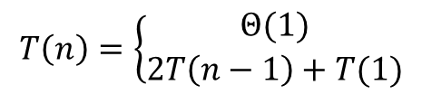


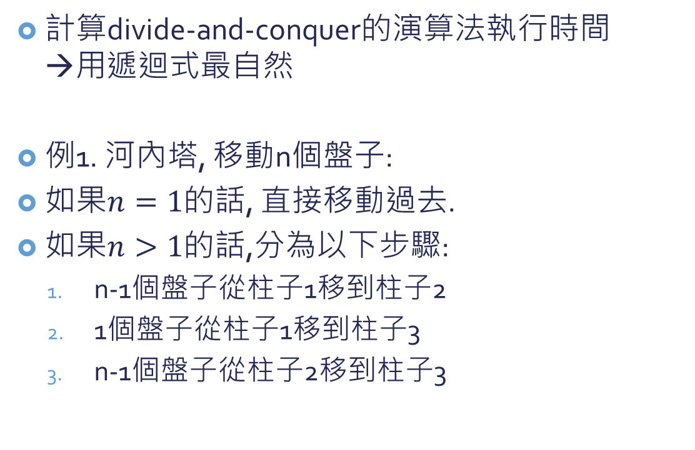





Recurrences
計算divide-and-conquer的演算法執行時間 →用遞迴式最自然
例1. 河內塔, 移動n個盤子:
如果$n=1$的話, 直接移動過去.
如果$n>1$的話,分為以下步驟:
n-1個盤子從柱子1移到柱子2
1個盤子從柱子1移到柱子3
n-1個盤子從柱子2移到柱子3
$$T\left(n\right)$$
$$T\left(1\right)=Θ(1)$$
$$T(n−1)$$
$$T(1)$$
$$T(n−1)$$
$$T\left(n\right)=\left\{\begin{matrix}Θ(1) \\ 2T\left(n−1\right)+T(1)\end{matrix}\right.$$
,if $n=1$
,if $n>1$

Slide 15







Recurrences
例2. Merge Sort, n個數字排序:
如果n=1時: 直接輸出.
如果n>1時:
分成2個 (n/2個數字排序)
把兩個排好的數列合併成一個數列
$$T(n)$$
$$Θ(1)$$
$$2 T(n/2)$$
$$Θ(n)$$
$$T\left(n\right)=\left\{\begin{matrix}Θ(1) \\ 2T\left(\frac{n}{2}\right)+Θ(n)\end{matrix}\right.$$
,if $n=1$
,if $n>1$

Slide 16



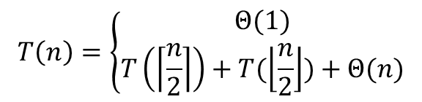



細節
例: Merge Sort的n不是偶數時, 就會變成
通常我們卻很豪爽的使用
甚至
$$T\left(n\right)=\left\{\begin{matrix}Θ(1) \\ T\left(\left\lceil \frac{n}{2}\right\rceil \right)+T(\left\lfloor \frac{n}{2}\right\rfloor )+Θ(n)\end{matrix}\right.$$
,if $n=1$
,if $n>1$
假設: (大部分時候都成立)
Ceiling & floor functions 不影響recurrence的解
Boundary case - n很小的時候通常execution time=constant (不一定只是n=1時)
$$T\left(n\right)=\left\{\begin{matrix}Θ(1) \\ 2T\left(\frac{n}{2}\right)+Θ(n)\end{matrix}\right.$$
,if $n=1$
,if $n>1$
$$T\left(n\right)=2T\left(\frac{n}{2}\right)+Θ(n)$$

Slide 17
股市大亨
菜瓜布股份有限公司股票股價
未卜先知, 已知未來的股價走勢(內線?)
問: 如何找出可以使獲利最大的買進賣出時機?

Slide 18
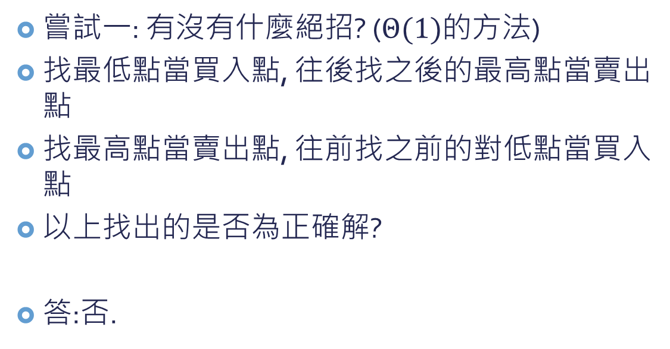
股市大亨:嘗試一
嘗試一: 有沒有什麼絕招? ($Θ(1)$的方法)
找最低點當買入點, 往後找之後的最高點當賣出點
找最高點當賣出點, 往前找之前的對低點當買入點
以上找出的是否為正確解?
答:否.

Slide 19
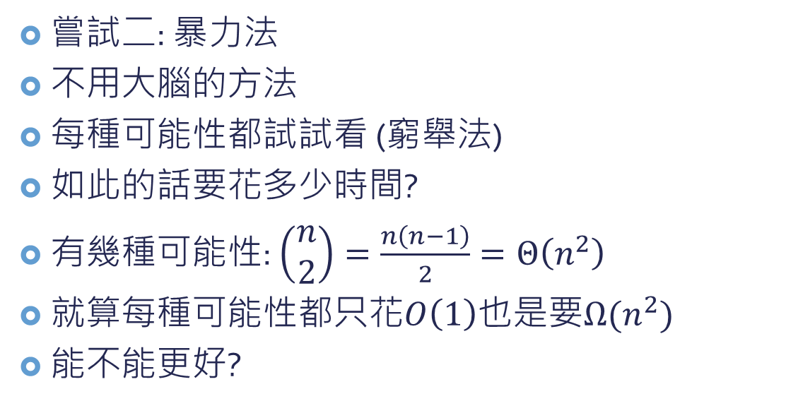
股市大亨:嘗試二
嘗試二: 暴力法
不用大腦的方法
每種可能性都試試看 (窮舉法)
如此的話要花多少時間?
有幾種可能性: $\left(\begin{matrix}n \\ 2\end{matrix}\right)=\frac{n\left(n−1\right)}{2}=Θ\left(n^{2}\right)$
就算每種可能性都只花$O\left(1\right)$也是要$Ω(n^{2})$
能不能更好?

Slide 20
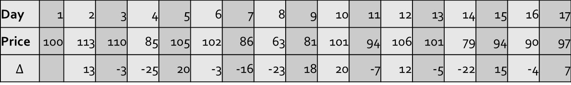
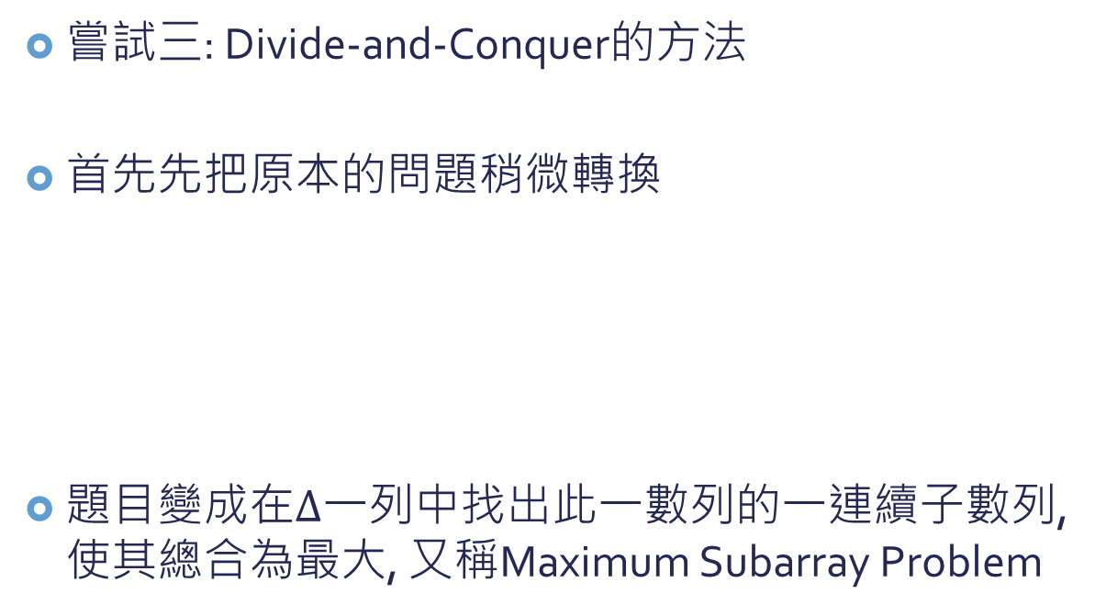
股市大亨:嘗試三
嘗試三: Divide-and-Conquer的方法
首先先把原本的問題稍微轉換
題目變成在$Δ$一列中找出此一數列的一連續子數列, 使其總合為最大, 又稱Maximum Subarray Problem
Day | 1 | 2 | 3 | 4 | 5 | 6 | 7 | 8 | 9 | 10 | 11 | 12 | 13 | 14 | 15 | 16 | 17
Price | 100 | 113 | 110 | 85 | 105 | 102 | 86 | 63 | 81 | 101 | 94 | 106 | 101 | 79 | 94 | 90 | 97
$$Δ$$ |  | 13 | -3 | -25 | 20 | -3 | -16 | -23 | 18 | 20 | -7 | 12 | -5 | -22 | 15 | -4 | 7

Slide 21

股市大亨:嘗試三
Recursive Case:
大刀一砍再來想
中間點
low ………………………………….. mid
mid+1 ………………………….. …. high
n個數字的maximum subarray
n個數字
n/2個數字的maximum subarray
n/2個數字的maximum subarray
n/2個數字
n/2個數字
假設可以找到兩個n/2大小的maximum subarray
如何找到n個數字的maximum subarray?

Slide 22
股市大亨:嘗試三
Maximum subarray可能出現的情形:
Recursive Case:
3. 必須另外計算.
3. 兩邊的數字都包含.因為必須是連續的, 所以必須跨過中間點
n/2個數字
n/2個數字
1. 只包含左半部數字(low to mid)
2. 只包含右半部數字(mid+1 to high)
1. 和 2. 可從n/2個數字的結果得到.
最後三種比較, 找出總和最大的一個即可.

Slide 23

股市大亨:嘗試三
3. 如何找出包含中間點的maximum subarray呢?
中間點
low ………………………………….. mid
mid+1 ………………………….. …. high
n/2個數字
n/2個數字
(1) 尋找以中點開始, 左邊的maximum subarray
(2) 尋找以中點開始, 右邊的maximum subarray
(3) 合併(1)和(2)即為包含中間點的maximum subarray
所花時間?
$$Θ(n)$$

Slide 24
股市大亨:嘗試三
Base Case:
n=1的時候
maximum subarray?
就是它自己.

Slide 25

股市大亨 之 酥多扣的(pseudo-code)
Find_Max_Crossing_Subarray(A, low, mid, high)
left_sum=-$∞$
sum=0
for i=mid downto low
sum=sum+A[i]
if sum>left_sum
left_sum=sum
max_left=i
right_sum=-$∞$
sum=0
for j=mid+1 to high
sum=sum+A[j]
if sum>right_sum
right_sum=sum
max_right=j
return (max_left, max_right, left_sum+right_sum)
A: array本身
low: array最小的index
mid: 左半部array的最大index
high: array最大的index

Slide 26
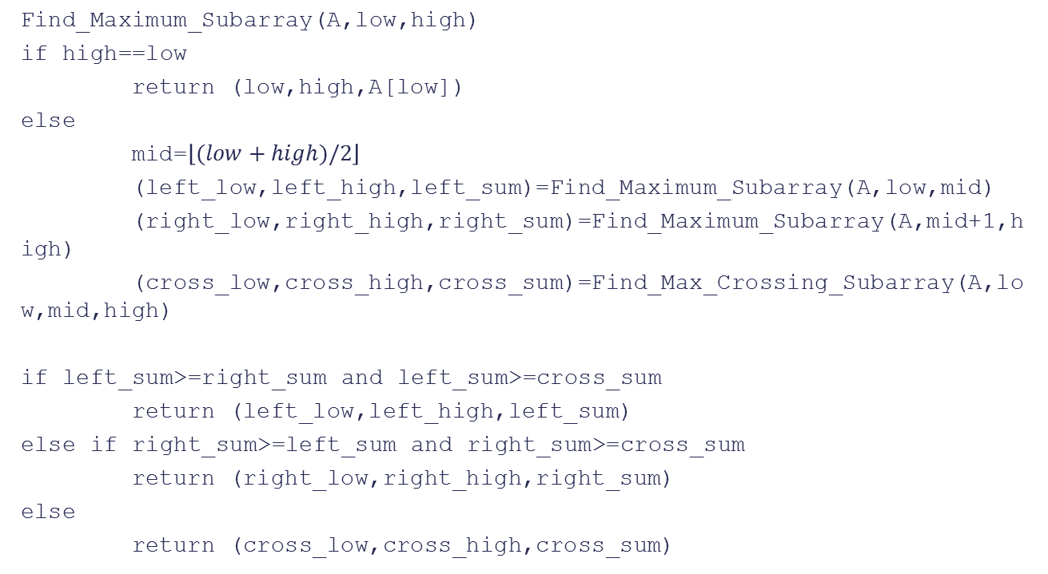
股市大亨 之 酥多扣的(pseudo-code)
Find_Maximum_Subarray(A,low,high)
if high==low
return (low,high,A[low])
else
mid=$\left\lfloor (low+high)/2\right\rfloor$
(left_low,left_high,left_sum)=Find_Maximum_Subarray(A,low,mid)
(right_low,right_high,right_sum)=Find_Maximum_Subarray(A,mid+1,high)
(cross_low,cross_high,cross_sum)=Find_Max_Crossing_Subarray(A,low,mid,high)
if left_sum>=right_sum and left_sum>=cross_sum
return (left_low,left_high,left_sum)
else if right_sum>=left_sum and right_sum>=cross_sum
return (right_low,right_high,right_sum)
else
return (cross_low,cross_high,cross_sum)
Base Case
Recursive Case
Conquer
Divide
Combine

Slide 27










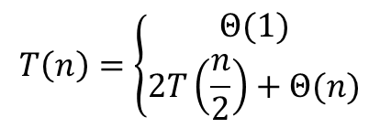
執行時間分析
$$T\left(n\right)$$
n個數字找max-subarray
Base case: n=1的時候直接return.
Recursive case:
Divide: 2個 n/2個數字找max subarray
Combine:
1. 確認n>1, 計算中間點位置等等
2. 尋找通過mid的max subarray
3. 比較三個max subarray的大小決定最後結果
$$T\left(1\right)=Θ(1)$$
$$2T\left(n/2\right)$$
$$Θ(1)$$
$$Θ(n)$$
$$Θ(1)$$
$$T\left(n\right)=Θ\left(1\right)+2T\left(\frac{n}{2}\right)+Θ\left(n\right)+Θ\left(1\right)=2T\left(\frac{n}{2}\right)+Θ(n)$$
$$T\left(n\right)=\left\{\begin{matrix}Θ(1) \\ 2T\left(\frac{n}{2}\right)+Θ(n)\end{matrix}\right.$$
,if $n=1$
,if $n>1$
解: $T\left(n\right)=Θ(n\log{n)}$

Slide 28
Today’s Reading Assignment
Cormen ch 4 – 4.1

Slide 29
下次…
其他Divide-and-Conquer的例子
矩陣相乘
找中位數
如何解遞迴式

